Slide 1
Geografie obyvatelstva 1
3. cvičení
Podzim 2018
Petr HLISNIKOVSKÝ

Slide 2
Prezentace – ráno
Places and students in urban environment: A time-geographical perspective (Sebastián Schrek)
„Zlatá Praha“, „zaslíbený jih“ a to ostatní…? Regionální a sídelní preference obyvatelstva Česka (Kaminský Jakub)
Prostorový vzorec kriminality v Česku (Coufal Jakub)

Slide 3
Prezentace - večer
Socio-demografické determinanty studijních výsledků a začátku pracovní kariéry v České republice (Cech Jan)
Kriminalita ve městě (Klimeš Petr)
Demografické faktory stárnutí (Staněk Ondřej)

Slide 4
NUTS 2 regiony – region soudržnosti
Nomenclature des unités territoriales statistiques
Důvod vzniku: uměle vytvořená administrativní jednotka za účelem čerpání prostředků z rozvojových fondů EU
Kolik jich je?
Minimální a maximální počet obyvatel?
8
Min. 800 tis. obyvatel, maximálně 3. mil. obyvatel

Slide 5
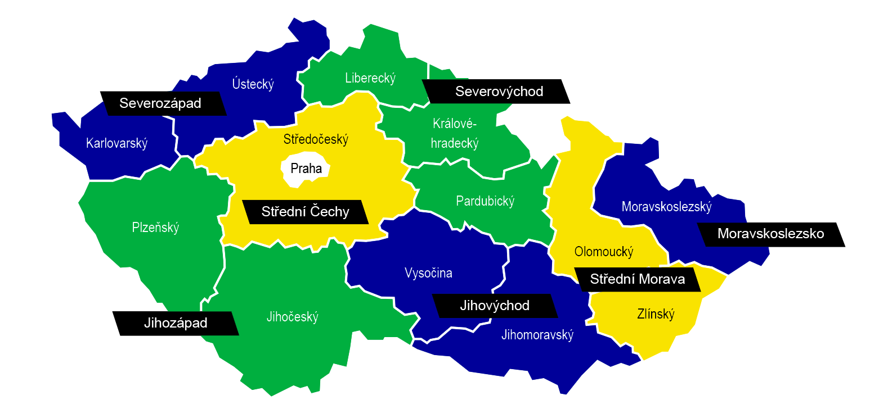

Slide 6
příští týden
Zadání 2. části seminární práce
Nezapomenout: 1. část do 9. 10. 2018, 23:59 – když nestihnete, posílat na můj mail.
Prezentace příští týden: Gorný David

Slide 7
harmonogram prezentací - ráno
3.10.2018: Schrek Sebastián, Kaminský Jakub, Coufal Jakub
10.10.2018: Gorný David
17.10.2018: Kölblová Monika, Henzl Vojtěch, Göth Jan
24.10.2018: Grunová Jana
31.10.2018: Bužík Jan, Blanarsch Dominik, Christián Tomáš, Beneš Jan
7.11.2018: Karmazínová Lucie
14.11.2018: Vašek Jiří, Dobšovičová Tereza, Bláhová Anna, Vránová Tereza
21. 11.2018: Kohoutová Dagmar

Slide 8
harmonogram prezentací - večer
3.10.2018: Cech Jan, Klimeš Petr, Staněk Ondřej
17.10.2018: Sedlárová Denisa, Compel‘ová Viktória, Kotrle Viktor
31.10.2018: Šefraná Natálie, Janda Ondřej, Pavlačková Nikola
14.11.2018: Závodný Adam, Hübner Kryštof

Slide 9
Děkuji za pozornost

